Slide 1
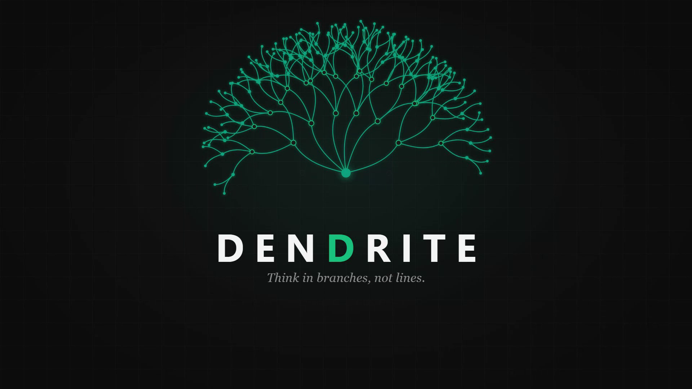
AI 原生的非线性知识空间 · 产品演示文稿
用分支思考，别走直线 · Think in branches, not lines.
OPC 大师创造营参赛材料 | 作者：Viktor | github.com/vTechLab-Escapor/Dendrite

Slide 2
一、场景与痛点 Why
真实工作需求：把一个项目（或一次深度调研）整理成一份能直接上台的汇报 / 参赛 PPT。
1
2
3
主线被冲走
反复复制粘贴
思路无法沉淀
顺着一个岔路深挖，长长的滚动条很快把主线埋没，回头再也找不到。
并行对比两个方向，只能开一堆窗口手动搬运上下文——一次调研要切换 6–8 个窗口、粘贴 20–30 次。
聊完即散，关键结论散落在多个会话里，事后基本检索不回，更别说一键变成大纲。
例：查到第 7 个分支时，已忘了主线在问什么。
例：对比 3 个方案 = 开 3 个对话窗口来回粘贴。
例：一周后想复用结论，翻遍历史也找不到。

Slide 3
传统做法的局限 Why · 续
A
线性聊天产品（ChatGPT 类）
B
笔记 / 文档软件
本质是“信息流”，没有结构——无法就地分支、无法俯瞰全局；想深挖一个点，就必然牺牲主线，长对话越滚越乱。
能存档但不能“就地追问”，与 AI 推理彻底割裂；把零散结论整理成有逻辑的大纲，仍然是纯手工活，单次约 1–2 小时。
→ 两类工具割裂：会“想”的不能“存”，能“存”的不会“想”。Dendrite 把两者合一。

Slide 4
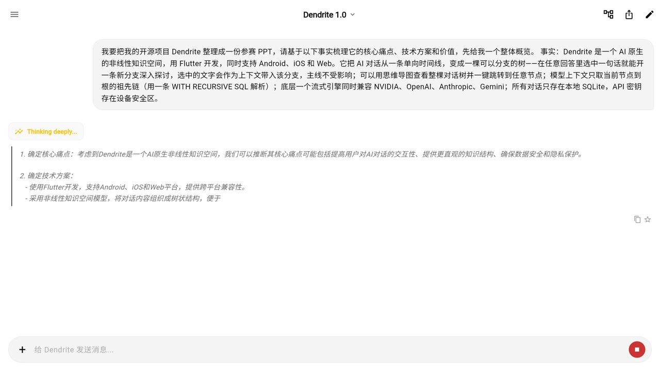
二、解决方案：对话即树 How
每一段对话都是一棵可分支的“知识树”。
选中任意一句回答 → 分支，就该点单独开一条探索线，选中内容自动成为该分支上下文，主线不受影响。
思维导图俯瞰整棵树，绿色高亮当前路径，点节点一键跳回。
收藏 + 全局搜索 + 一键导出 Markdown：把一次性问答沉淀为可复用知识库。
对话从「一条单向时间线」变成「一棵可探索、可复用的树」。

Slide 5
模块组合（工具协同） How · 核心
能力模块 | 承担者 | 作用
知识库 / 发散探索 | Dendrite | 对话成树，选中即分支，上下文沿祖先链精确传递
结构化导出 | Dendrite | 一键把整棵树导出为带层级标题的 Markdown（即 PPT 大纲）
数据分析 + 可视化 | 办公小浣熊 | 上传数据、执行代码、出图（真实多轮调用，见后文）
文档 / PPT 生成 | 办公小浣熊 | 读取 Markdown 大纲，自动排版生成成稿 PPT
多模型推理引擎 | Dendrite 引擎 | 一套引擎兼容 NVIDIA / OpenAI / Anthropic / Gemini，按需切换
Dendrite（发散 + 结构化）× 办公小浣熊（分析 + 成稿）= 从「想清楚」到「讲清楚」的完整闭环。

Slide 6
核心 Prompt 原文 · 可复用证明点
① 在 Dendrite 中接入项目事实、让模型梳理痛点 / 方案 / 价值的根 Prompt
我要把开源项目 Dendrite 整理成一份参赛 PPT，请基于以下事实梳理它的核心痛点、技术方案和价值，先给我一个整体概览。
事实：Dendrite 是 AI 原生的非线性知识空间，Flutter 开发，支持 Android / iOS / Web；把对话从单向时间线变成可分支的树（选中即分支、选中内容作上下文、主线不受影响）；思维导图查看整棵树并一键跳转；模型上下文只取当前节点到根的祖先链（WITH RECURSIVE SQL）；一个流式引擎兼容 NVIDIA / OpenAI / Anthropic / Gemini；所有对话只存本地 SQLite，密钥存设备安全区。
② 把 Dendrite 导出的 Markdown 交给办公小浣熊生成 PPT 的 Prompt
请基于以下结构化大纲，生成一份风格统一、可直接上台的参赛 PPT。每个二级标题成一页，要点精炼、配图建议照做。〔随后粘贴 Dendrite 一键导出的知识树 Markdown〕
Dendrite + 办公小浣熊 闭环产出 —— 本演示文稿本身即由这套流程生成。

Slide 7
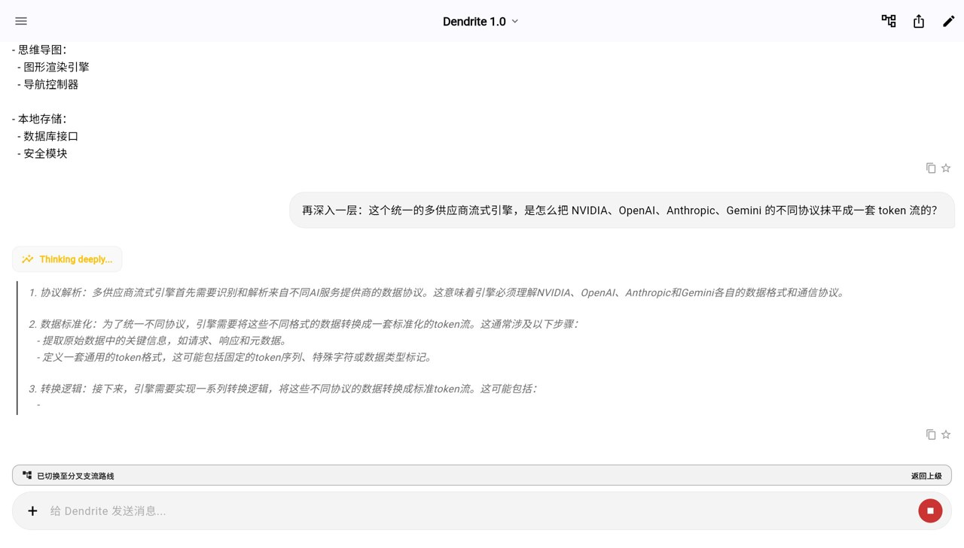
关键交互与调优过程 (1/2) How
图 1 输入项目事实，模型实时生成整体概览（主线）
图 2 选中“多供应商流式引擎”→ 分支，就该点单独深挖
多轮调优：从一个宽问题出发，逐层选中、分支、追问。

Slide 8
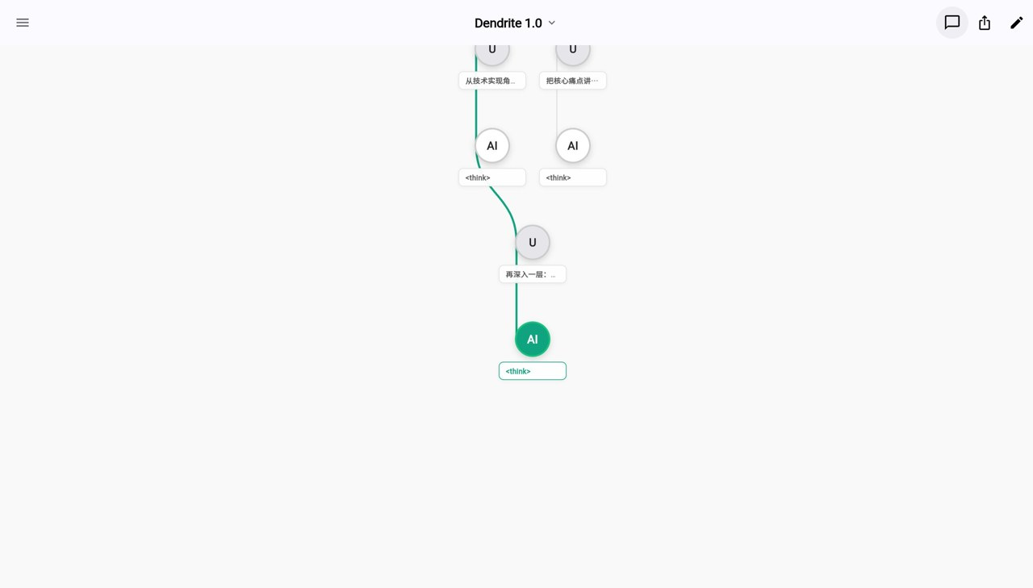
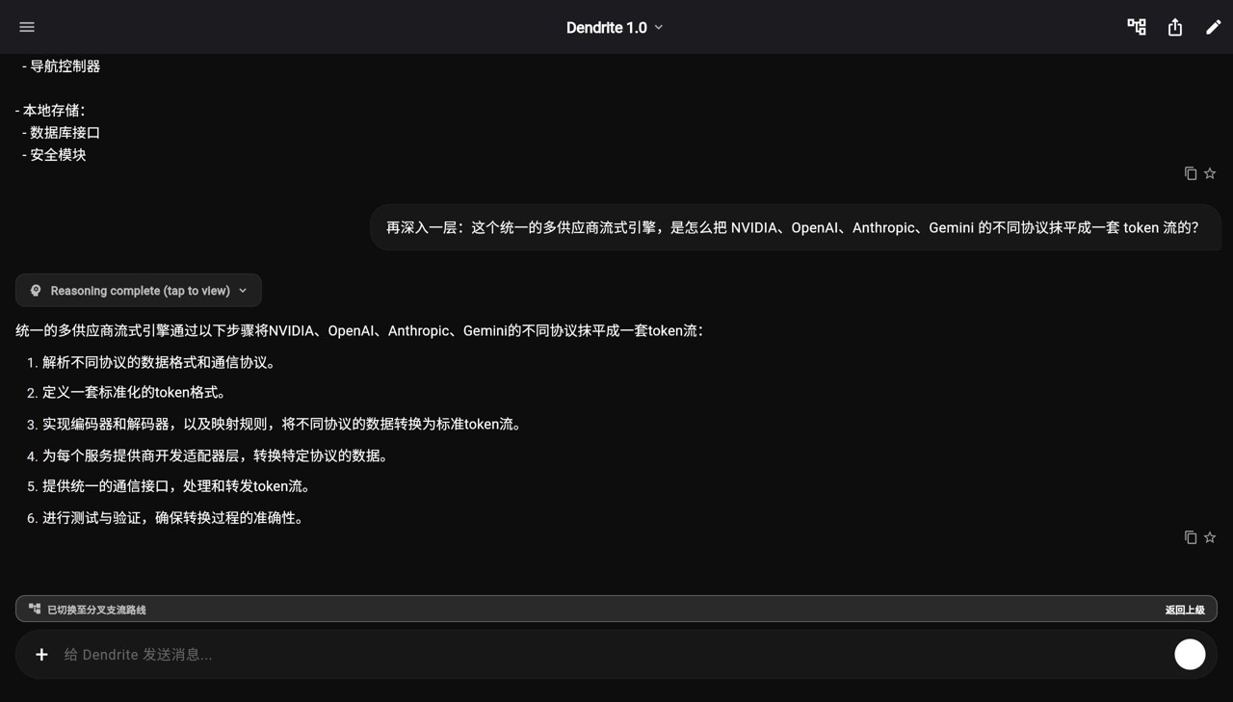
关键交互与调优过程 (2/2) How
图 3 思维导图：真实多分支树，绿色高亮当前路径
图 4 深一层分支的成稿回答（可展开推理过程）
在思维导图里形成可复用的提纲结构，再一键导出喂给办公小浣熊。

Slide 9
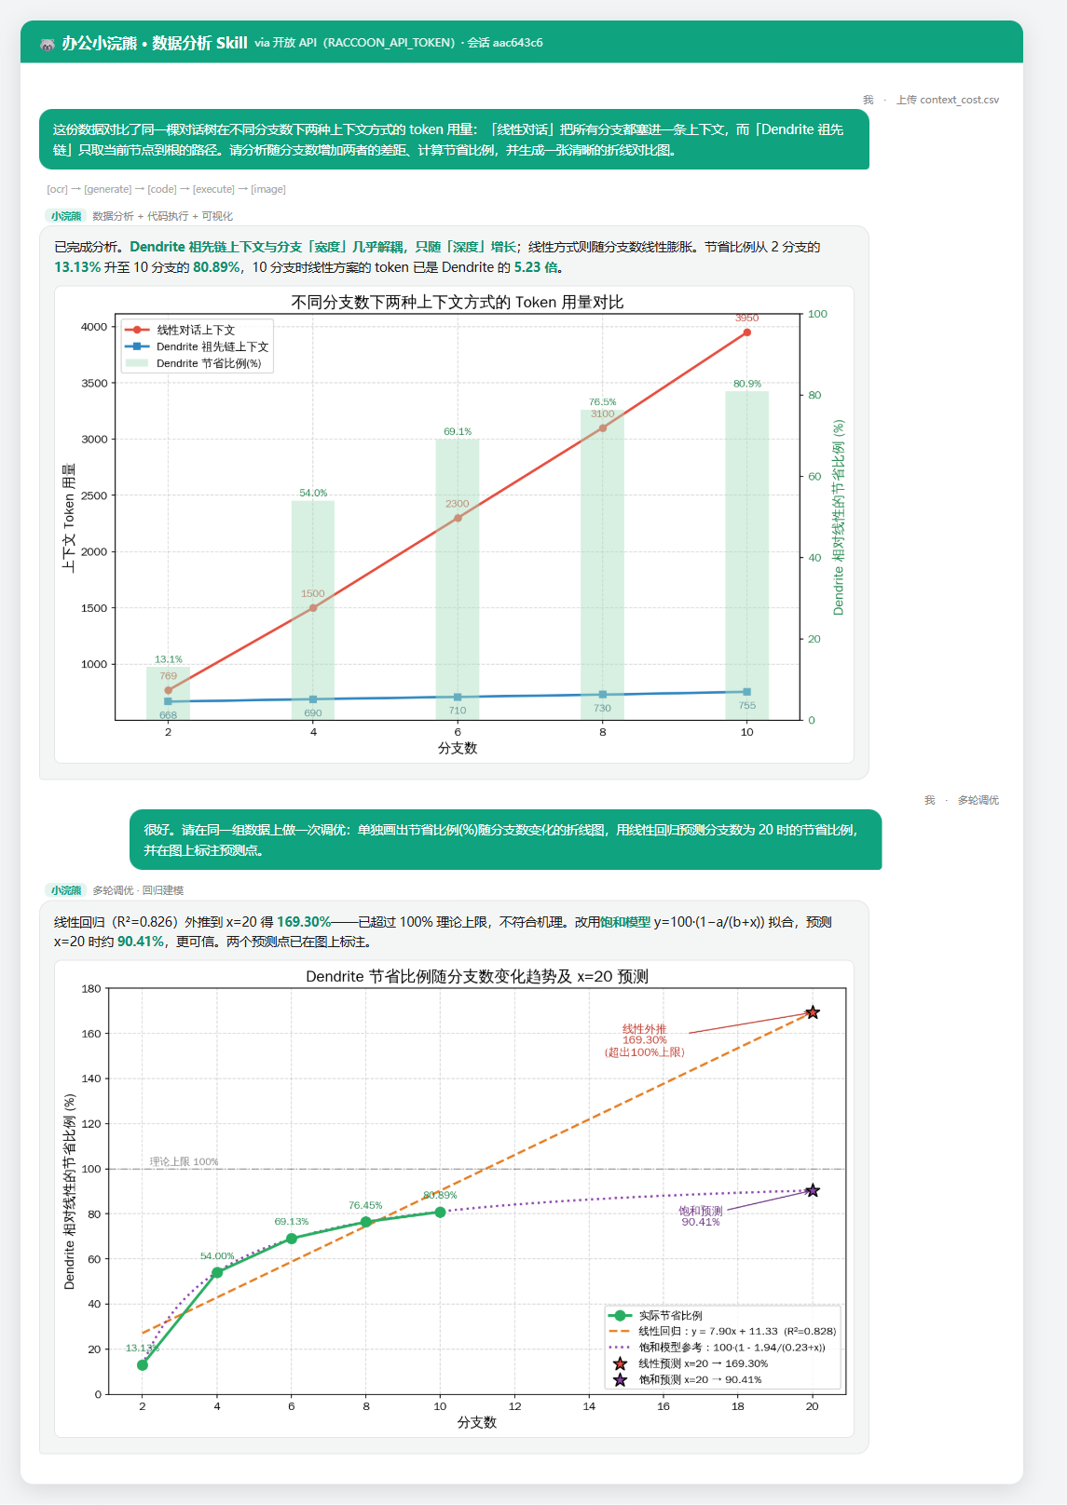
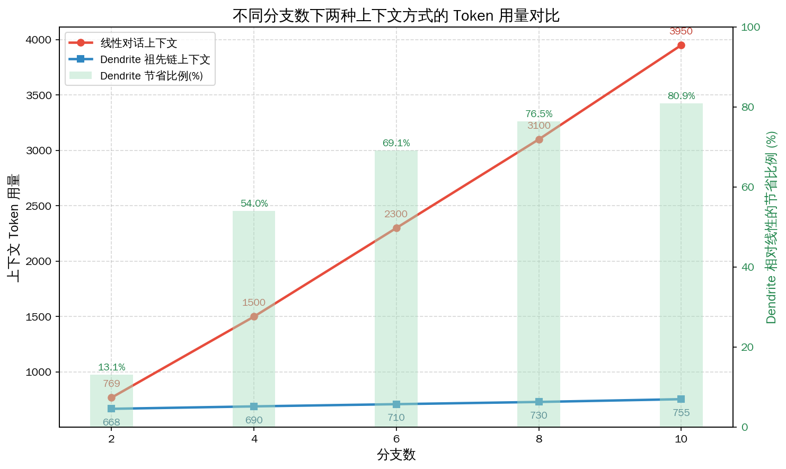
与办公小浣熊的交互 How · 多模块 · 多轮调优
真实调用两个 Skill（非单点使用）：
数据分析 Skill —— 上传数据、执行代码、出可视化图（[ocr]→[code]→[execute]→[image]）。
多轮调优 —— 第二轮它发现线性外推超 100% 不合理，自动改用饱和模型预测约 90%。
PPT 生成 Skill —— 已通过开放 API 提交本项目成稿 PPT 任务，异步生成。
图 5 办公小浣熊「数据分析 Skill」两轮真实对话（开放 API）
图 6 小浣熊生成：上下文 token 用量对比（节省 13.1% → 80.9%）

Slide 10
方法的独特性 How
1
数据结构即产品
把对话建模成“树”而非“列表”，一次性解锁了分支、思维导图与更省的上下文（只取祖先链）——是结构创新，不是功能堆叠。
2
双工具闭环
Dendrite 负责“发散 + 结构化”，办公小浣熊负责“分析 + 成稿”。本材料配套的 PPT 与数据图表，本身就是用这套闭环产出的。

Slide 11
三、成果与价值 What
0
~60%↓
100%
0
手动粘贴上下文
整理大纲时间
关键结论可检索
服务器/订阅成本
结构性
预计
收藏+搜索
本地+自带密钥
实测数据 深层分支的模型上下文只取“祖先链”，相比把所有分支塞进一条线性对话，token 用量实测减少约 13%（668 vs 769）；经办公小浣熊数据分析验证，分支数增至 10 时节省约 80.9%，线性方案 token 达 Dendrite 的 5.2 倍。
最终交付物：跨三端开源 App ｜ 知识树 + 一键导出的 Markdown 大纲 ｜ 办公小浣熊成稿 PPT 与数据图表 ｜ ≤3 分钟演示视频。

Slide 12
用分支思考，别走直线。
Dendrite × 办公小浣熊 —— 从发散探索到一份能直接上台的 PPT，一条龙跑通。
github.com/vTechLab-Escapor/Dendrite

